Slide 1



DOBLE GRADO
ADE+INF
PROGRAMAS DE INTERCAMBIO ACADÉMICO Y PRÁCTICAS EN EL EXTRANJERO
Sesión informativa 15/10/2026
curso 2027-28

Slide 2
COORDINACIÓN
Daniela Gil Salom
Subdirectora de Relaciones Internacionales y Cultura
sric@etsinf.upv.es
Amparo Baviera Puig
Vicedecana de Relaciones Internacionales
ambapui@upv.es
Pilar Agustí Campos
Técnica Superior
internacional@upvnet.upv.es
Ana Marí Clérigues
Técnica Superior
intade@ade.upv.es

Slide 3
¿A DÓNDE?
Para cursar estudios:
  A nivel nacional SICUE (Sistema de Intercambio entre Centros Universitarios Españoles):
  Cualquier universidad española con acuerdo con la ETSINF-FADE
  A nivel europeo Erasmus+ Estudios: Estancias académicas en instituciones de estados miembros de la UE, Islandia, Liechtenstein, Noruega, Reino Unido, Turquía y Croacia.
  Becas del gobierno suizo.
  Fuera de Europa Promoe-Erasmus+ Internacional (EEUU, Asia, América Latina, Australia, Canadá)
    Erasmus+ KA171 (los destinos dependen de las convocatorias)
Para realizar prácticas de empresa:
  En el extranjero Erasmus+ prácticas
  Prácticas SIE en el extranjero
  Vulcanus (para estancias de prácticas en Japón)

Slide 4
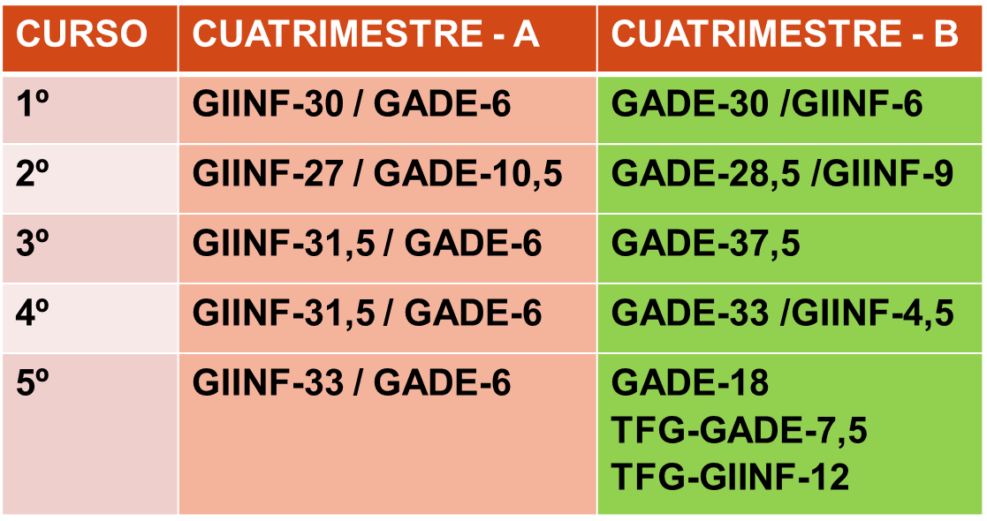
¿CUÁNDO?
En GADE: a partir del 4º (Cuatrimestre B)
En GIINF: En 5º

Slide 5
¿CUÁNDO?
Se deben elegir asignaturas de GADE o de GIINF
En GADE, las asignaturas en destino deben coincidir en temario un mínimo del 75%.
En GIINF, la coincidencia debe ser del 70% en las de 5º.

Slide 6
Reconocimiento asignaturas ADE
Se reconocen de manera individual
Se pueden hacer bloques por Materia:
  Dirección Comercial + Investigación Comercial
  Econometría + Métodos Cuantitativos para la toma de decisiones + Investigación Operativa
Número de créditos igual o superior en destino
Mínimo 24 créditos a cursar

Slide 7
Reconocimiento asignaturas ADE
Recoger la información y estudiar la oferta de asignaturas en destino antes de decidir y hacer la solicitud
Leer la normativa de intercambio: https://www.upv.es/entidades/ade/download/29049
Consultar contenidos de las asignaturas ADE en la página web
https://www.upv.es/titulaciones/GDADEINF/menu_1013191c.html

Slide 8
6071 destinos en UE
  Tener superados 60 créditos de asignaturas ADE en el momento de solicitud (2 al 20 de noviembre 2026)
  Idioma (según destino)
Requisitos ADE

Slide 9
Reconocimiento asignaturas GIINF
Se reconocen en bloque
Se pueden reconocer asignaturas de 5ª.
Número de créditos igual o superior en destino
Mínimo 20 créditos a cursar

Slide 10
Reconocimiento asignaturas GIINF
Leer la convocatoria del programa de intercambio correspondiente.
Recoger la información y estudiar la oferta de asignaturas en destinos de interés antes de decidir y preparer la lista prioritaria (de 4 a 10 destinos) para la solicitud.
Consultar contenidos de las asignaturas GINF en la página web http://www.upv.es/titulaciones/GDADEINF/menu_1013191c.html.

Slide 11
Reconocimiento asignaturas GIINF
Si el intercambio se realiza en 5ºA, las asignaturas son de « Sistemas de Información ». Se debe elegir un destino, en el que se oferten las asignaturas correspondientes a esta rama.

Slide 12
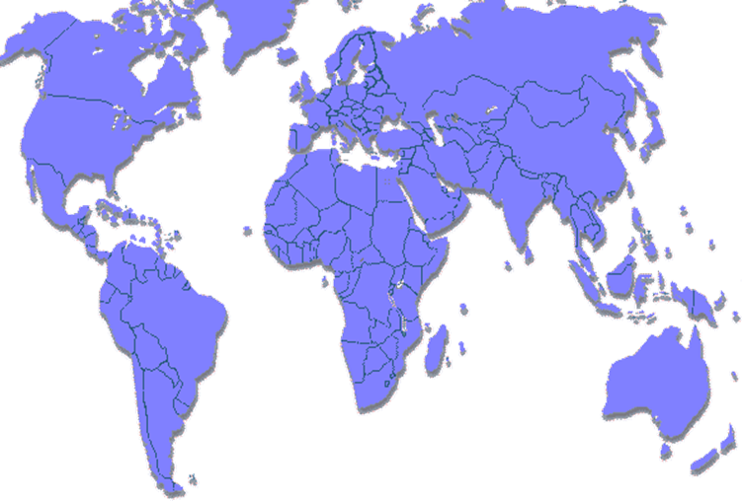
PROGRAMAS DE INTERCAMBIO
  Erasmus + (12 meses en cada ciclo):
    Erasmus+ Estudios (Europa)
    Erasmus+ Prácticas (Europa o fuera de Europa)
    Erasmus+ K171
  PROMOE-Erasmus+ Internacional
  SICUE
  Meridies - Cooperación
  Programa de Cooperación
COOPERACION

Slide 13
ERASMUS+
Erasmus+ Estudios en Europa
  Estancias en universidades de toda Europa (mas de 80 destinos)
  1 semestre académico (por FADE y/o ETSINF). Cada escuela tiene su convocatoria, en la solicitud hay que seleccionar la titulación doble.
  Requisitos académicos: según cada centro (FADE o ETSINF)
  Requisitos de idiomas: según cada destino
  Dotación económica (https://www.upv.es/entidades/sint/convocatoria-erasmus-27-28_general/)
  Reconocimiento académico: obligatorio mínimo 12 ECTS/semestre
  Próxima convocatoria 2027-28 del 1 al 20 de noviembre 2026
  Pruebas idiomas francés y alemán, no cuentan para el baremo: https://www.upv.es/entidades/sint/convocatoria-erasmus-27-28_general/ > Idiomas: requisitos, certificados y exámenes
  No habrá pruebas de inglés (se precisarán certificados oficiales, más información en: https://www.upv.es/entidades/sint/convocatoria-erasmus-27-28_general/ > Idiomas: requisitos, certificados y exámenes)

Slide 14
ERASMUS+ ESTUDIOS. DESTINOS.
Propios FADE:
https://www.upv.es/entidades/ade/download/20067
Propios ETSINF:
https://www.upv.es/entidades/etsinf/destinos-de-intercambio-europeos/
    Destinos elegidos por alumnos ADE-Inf en cursos pasados: Praga, Ostrava (Rep. Checa), Budapest (Hungría), Bologna, Milán, (Italia), Riga, Letonia, Estocolmo (Suecia), Coimbra (Portugal), Ljubljana (Eslovenia), Vilnius (Lituania), Turku- Abo Akademi (Finlandia), Cardiff (Reino Unido)

Slide 15
PROMOE-ERASMUS+ INTERNACIONAL
  Destinos: EEUU, Asia, América Latina, Australia, Canadá
  Estancias: de 4 meses, 30 créditos por semestre
  Convocatorias: ordinaria (prevista del 1 al 20 de noviembre) y extraordinaria, si hay presupuesto (mayo)
  Becas: para 1 semestre o curso completo.
  Más información: https://www.upv.es/entidades/sint/convocatorias/

Slide 16
PROMOE-ERASMUS+ INTERNACIONAL
Requisitos académicos
Tener pendiente de completar, durante el periodo en el que se realizará la estancia, una cantidad mínima de créditos equivalente a la duración de la estancia que solicita. La cantidad equivalente a 1 semestre se establece en 30 créditos ECTS.
Último curso de grado, con una nota media que como mínimo debe estar a 0,7 de la media de la titulación del curso anterior.
Medias en 2024/25 (referencia): DT ADE-INF (7,19).
Para 2027/28, se tendrán en cuenta las notas del 2025/26, de las que se os informará, si hay algún cambio.
Requisitos lingüísticos, salvo en América Latina: TOEFL-inglés, francés en algunos destinos. Certificados de otros idiomas extranjeros, se consideran méritos (incluida América Latina).
Si el destino exige TOEFL (dependiendo del destino, aprox. entre 85 y 100 puntos), en el caso de justificar el requisito del examen TOEFL con el justificante de inscripción en el examen, la realización del examen ha de ser como máximo la que indique la convocatoria, el resultado no puntuará en el baremo y se deberá entregar el resultado del examen antes de la fecha que figure en la convocatoria, a través de la plataforma GEISER de Registro General UPV dirigido a la OPII.
  El 17 de diciembre de 2026 es la fecha máxima para hacer el examen de TOEFL y el día 31 de diciembre de 2026 para subir el resultado en AIRE (confirmar una vez se publique el texto de la convocatoria)
Sesión Informativa Programa de movilidad internacional - estancias en universidades de fuera de Europa:
Lunes, 28 de septiembre
La grabación de la reunión de la sesión informativa está disponible en https://www.upv.es/entidades/sint/charlas-y-presentaciones/
Durante el plazo de la convocatoria está prevista otra sesión informativa virtual, centrada en destinos, que se anunciará.

Slide 17
SICUE
  Sistema de Intercambio entre Centros Universitarios Españoles
  Duración: 5 meses
    1 semestre (A) por ETSINF o 1 semestre (B) por FADE
  Convocatorias: SICUE (final de diciembre 2026 o enero 2027, fechas por confirmar)
  Requisitos:
    90 ECTS superados
    45 ECTS mínimo por curso académico a realizar en destino, sin incluir prácticas empresa ni TFG
    24 ECTS mínimo por cuatrimestre
    no se pueden cursar asignaturas suspendidas
  Para 2026-27 se anunciaron las becas Luisa de Medrano, pero no se han implementado todavía para ese curso y para 2027-28 no se sabe nada (si van a existir o no). La Información se irá publicando en el enlace siguiente: https://www.upv.es/entidades/sint/sicue/.

Slide 18
ERASMUS PRÁCTICAS
  Prácticas para estudiantes (o recién titulados) de la UPV en empresas en países de Europa (y terceros países asociados al programa).
  Duración: mínima de 2 meses y máxima de 12 meses.
  Convocatoria del Servicio de Internacionalización. Se convocan periódicamente. Solicitud a través de la intranet de la UPV > AIRE.
  Requisitos:
    académicos y de la empresa de acogida
    las prácticas son a jornada completa
  Bolsa económica: 360€-410€-460€ /mes (máximo 3 meses) + la bolsa económica acordada con la empresa. Terceros países: 700€ / mes. + 250€/mes para estudiantes con menos oportunidades + ayuda viaje para los que viajan fuera de Europa (variable dependiedo de la distancia). Ejemplo: Japón 1500€.
  Reconocimiento: deben tener OBLIGATORIAMENTE mención en el expediente académico.
  Sesión informativa Presentación del programa Erasmus+ Prácticas
    Martes, 29 de septiembre de 2026
    La grabación de la reunión se ha publicado en https://www.upv.es/entidades/sint/charlas-y-presentaciones/
  Más información: https://www.upv.es/entidades/sint/erasmus-practicas/ y erasmuspracticas@upvnet.upv.es

Slide 19
PRÁCTICAS DEL SIE EN EL EXTRANJERO
Prácticas “normales” del SIE que también se pueden realizar en el extranjero, bajo un convenio de colaboración educativa
Extracurriculares (hasta 2800 horas)
Según normativa general de prácticas en empresas (bolsa obligatoria mínima de 5€/hora)
Las prácticas en empresa en el expediente y en el Suplemento Europeo al Título
Primero hay que inscribirse en la web del SIE: https://www.upv.es/contenidos/SIEPRACT/infoweb/siepract/info/714623normalc.html
Segundo, buscar empresa en portal del DIRE (https://aplicat.upv.es/dire-app/) o la puede aportar el alumno
Más información: ADE: empreade@ade.upv.es
Más información: ETSINF: practicas@etsinf.upv.es
Necesidad de un seguro médico y presentación del convenio con un mes de antelación.

Slide 20
PRÁCTICAS EN EL EXTRANJERO
VULCANUS
Vulcanus es un programa financiado por la Unión Europea y coordinado por un consorcio europeo-japonés destinado a promover actividades y proyectos conjuntos de cooperación industrial, inversiones conjuntas, etc.: EU- Japan Centre for Industrial Cooperation.
Vulcanus ofrece a jóvenes europeos la posiblidad de hacer una práctica inmersiva en una empresa puntera de Japón de varios sectores tecnológicos: ingeniería mecánica / electrónica, inteligencia artificial, TICs, industria aeroespacial, quimica y nuevos materiales, biiotecnología y ciencias de la vida, ingeniería civil y arquitectura, etc.
La estancia consiste en 8 meses (desde el 1 de agosto hasta el 31 de marzo):
2 meses de preparación en Tokio (seminarios y curso intensivo de lengua)
6 meses de prácticas en la empresa
La ayuda económica es de aprox. 8200€, a cobrar en varios pagos + alojamiento.
Las solicitudes para la próxima convocatoria 2027-28 son hasta el 20 de enero de 2027 (consultar convocatoria a principios de noviembre).
Más información en la UPV: https://www.upv.es/entidades/sint/vulcanus/

Slide 21
MERIDIES - cooperación
  Realización de TFG o prácticas en proyectos de cooperación al desarrollo en Universidades, ONGD, Organismos Internacionales (PNUD, Banco Mundial, FAO, etc.).
  Destinos: América Latina y África.
  Para alumnos de últimos cursos. Estancias de 2 a 5 meses.
  No hay reconocimiento académico.
  Ayuda económica: Bolsa de viaje de 800 euros y Beca de 400€/mes, seguro médico, vacunas y visado.
  Requisitos:
    Buen expediente académico.
    Cursos de cooperación al desarrollo.
    Experiencia en proyectos/prácticas de voluntariado y/o cooperación internacional
  Más información: https://www.upv.es/entidades/ccd/meridies/

Slide 22
COORDINACIÓN
Daniela Gil Salom
Subdirectora de Relaciones Internacionales y Cultura
sri@etsinf.upv.es
Amparo Baviera Puig
Vicedecana de Relaciones Internacionales
ambapui@upv.es
Pilar Agustí Campos
Técnica Superior
internacional@etsinf.upv.es
Ana Marí Clérigues
Técnica Superior
intade@ade.upv.es

